Slide 1
حَقِيبَتِي

Slide 2
الأهدافُ التَّعليميَّة :
يُتَوَقَّعُ مِنْكَ عزيزي التِّلميذَ في نِهايةِ هذا الدَّرسِ أنْ تكونَ قادراً علَى :
١- قراءَةِ الدَّرسِ قراءَةً صحيحةً ومُعبِّرةً مراعياً المُدودَ والحَركاتِ .
٢ - اختيارِ المعْنَى الصَّحِيحِ للكلماتِ الجَديدةِ .
٣ - التَّعرُّفِ على الفِعلِ المُضارعِ.
٤ - تَحديدِ حَرفِ الجَرِّ والاسْمِ المَجْرُورِ .
5- تمييزِ المَعنَى المُباشَرِ من غيرِ المُباشَرِ .
مقدمة :

Slide 3
حَقِيبَتِي
أَحْمِلُ فوقَ الظَّهْرِ حَقيبَةْ فِيهَا نَجَاةٌ ، فِيها حيَاةْ
فِيهــا كُـــــنُوزٌ جِــــــــدُّ خَـِـــــصـــيبَةْ قَــلَـمٌ وكِـــــــتَابٌ ، مِـــــــــــبْرَاةْ
أَمَّا الْقَـلمُ فَـمِنْهُ أَعْــجَبْ كَمْ ذَا يَجْرِي فَوقَ الدَّفْتَرْ !
حِبْراً أَحْمَرَ دَوماً يَشْرَبْ ثُـــــمَّ يَــــخُــــــــــطُّ الـنّــــُورَ فَـــــيَـبْهَـــــرْ !

Slide 4
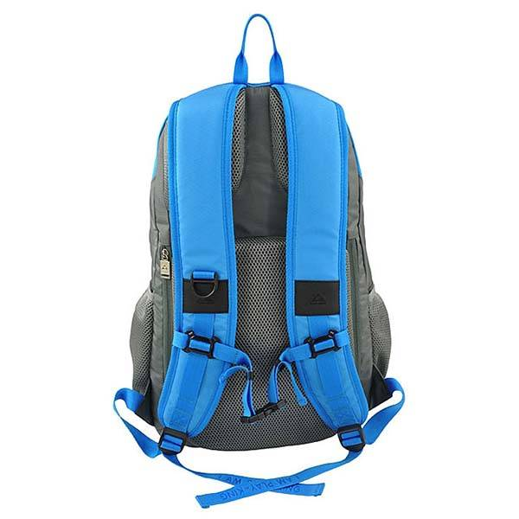
وَكِتَابِي مَا أَحْلَى كِتَابِي أَوَّلُ دَرْسٍ فِيهِ (( اِقْرَأْ ))
فَاقْرَأْ فِيهِ كُلُّ صَوَابِ واقَرَأْ مِنْ أَوْهَامِكَ تَبْرَأْ
فِي رَوْضِ الْعِــــلْمِ أنَـــا أَحْــــيَا بِهَـــنَــــاءٍ أَسْتَنْـشِــقُ طِــيــْبَهْ
أَحْمِلُ فَوقَ الظَّهْرِ الدُّنْيَا فَالْعَالَمُ فِي جَوفِ حَقِيبَةْ

Slide 5
مَعَانِي الْكلِماتِ:
.
هَناءٌ
تَبرَأُ
جِدُّ خَصِيبَة
الكلمَةُ
رَوضٌ
مَعْنَاها
سعادةٌ
نعيمٌ
بُسْتانٌ
تُشْفَى
خيرُها وفيرٌ

Slide 6
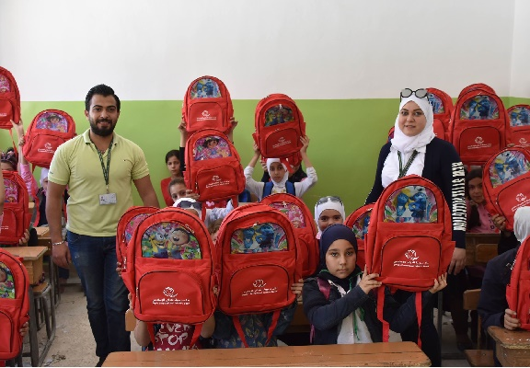
فِكَرُ الدَّرْس:
حَقِيبَةُ التِّلمِيذِ فِيهَا كُنُوزٌ ثَمِينَةٌ
.
أهَمِّيَّةُ القلمِ ودَورُهُ فِي اكْتِسَابِ العِلْم
الكِتَابُ مُسْتَودَعُ العِلْمِ ووِعَاءُ المَعْرِفَة
حَقيبَةُ التِّلميذِ فِيهَا كُنُوزُ العِلمِ ورِياضُ الْمَعرِفَة

Slide 7
غَلْقُ الدَّرْس :
توجيهُ الأهلِ لمساعدةِ أبنائِهم في تحضيرِ الدَّرسِ و إنجازِ المطلوبِ في ورقةِ العملِ المرفَقَةِ .
توجيهُ التَّلاميذِ لقراءَةِ الدَّرسِ وحلِّ التَّقييمِ ومُشاركتِه
مع معلَّميهم
ختاماً نقولُ ما أجملَ قولَ الشَّاعرِ حينَ ختمَ النَّشِيدَ
بِقَولهِ ( العَالمُ في جَوفِ حقِيبة )!!
إنَّها كَنْزٌ لِلطَّالبِ ومُسْتودَعٌ لِلعلومِ
والثَّقَافاتُ المُتَنِوِّعَةُ...

